Slide 1
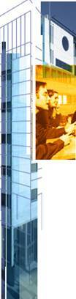

MODÈLES D’AFFAIRES ET SI
Les télécommunications

Slide 2
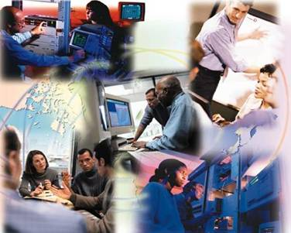
Introduction: Rôle et importance des réseaux et de la connectivité
Partage de :
  l’information
  des applications
  des ressources (exemples: imprimante, serveur…)
Travail à distance:
Réduit le coût de déplacement et de communication pour les entreprises (et incite leurs employés à travailler plus longtemps).
Informatique « mobile » (nomade):
Ordinateurs et applications conçus pour être pratiques à utiliser lorsque nous sommes mobiles. Exemple : Une tablette électronique (ou un téléphone intelligent) qui peut servir aux vendeurs d’une organisation lorsqu’ils sont sur la route pour accéder aux dossiers de leurs clients.
Organisations et réseaux électroniques :
Avantages compétitifs pour l’organisation et ses partenaires.
Exemples: Wal-Mart, Dell, GE, ...

Slide 3
LA TÉLÉCOMMUNICATIONS ET LE RÉSEAUTAGE DANS L’ENVIRONNEMENT DE L’ENTREPRISE
Un réseau pour l’entreprise assure une connectivité en offrant des canaux de communication pour le texte, la voix et la vidéo.
  Un réseau se compose de deux ou plusieurs ordinateurs reliés.
  Chaque ordinateur sur le réseau possède une carte réseau (NIC: network interface card).
  Divers supports peuvent servir à relier les composantes réseaux: fils téléphonique, câble coaxial, signal radio (cellulaire ou WI-FI).
  Le système d’exploitation de réseau (NOS: network operating system) achemine et gère les communications au sein du réseau et coordonne ses ressources.

Slide 4
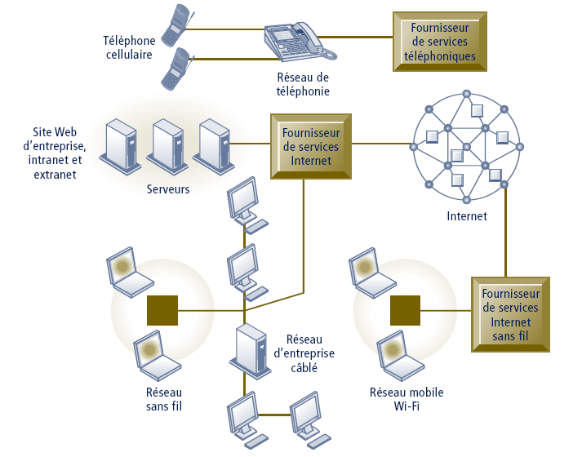
LA TÉLÉCOMMUNICATIONS ET LE RÉSEAUTAGE DANS L’ENVIRONNEMENT DE L’ENTREPRISE
Dans une entreprise, l’infrastructure réseau comprend plusieurs réseaux pour la voix et les données. Lesquels?
Source: Laudon et Laudon (2010), ERPI

Slide 5

Les principes et les composantes des réseaux de communication
Rappel: les ordinateurs traitent des données numériques:
Représentation binaire: en 0 ou 1
Comment faire pour transmettre ces données entre ordinateurs?

Slide 6
Les principes et les composantes des réseaux de communication
La transmission d’un message est supportée par trois éléments, lesquels?
Émetteur, Récepteur et autres éléments intermédiaires
Protocole (les règles)
Médium de transmission (le support)

Slide 7
Les principes et les composantes des réseaux de communication
Comparaison des éléments de transmission des messages entre:
humains (traditionnel) | humain et ordinateurs | ordinateurs
Bouche, oreille | Périphériques d’entrée et de sortie | Périphériques de communication (modems, adaptateurs, cartes réseaux…)
L’air: fréquence de la voix | BUS, fils… | Fil: câble, fibre optique, paire torsadée. Sans fil (air): haute fréquence, infrarouge, …
Langage, Règles de communication (politesse savoir-vivre) | Standards, langages de programmation, tables de conversion, … | Protocoles de transmission et de communication
Émetteur-Récepteur
Medium de transmission
Protocole

Slide 8
Les principes et les composantes des réseaux de communication
La transmission d’un message est supportée par trois éléments:
Émetteur, Récepteur et autres éléments intermédiaires
Protocole (les règles) et technologies complémentaires
Médium de transmission (le support)

Slide 9
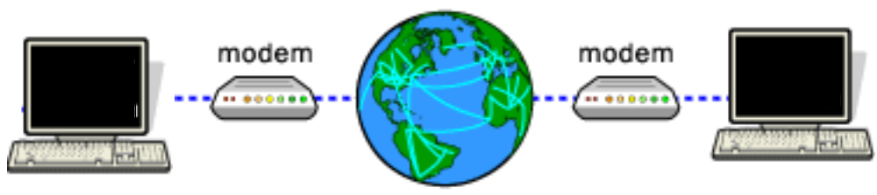

Exemple de transmission sur lignes téléphoniques
1
1
0
…
0
…
Signal numérique
Signal analogique
Signal numérique
Conversion du signal numérique en signal analogique
Car les réseaux de lignes téléphoniques ont été conçus pour transmettre la voix
Un dispositif est utilisé pour « moduler » et « démoduler » le signal d’où son nom: « Modem ».
Lorsque les données transigent sur réseaux numériques les signaux sont convertis de nouveau en numérique.

Slide 10
Émetteur, Récepteur et autres éléments intermédiaires
Modem: Composante périphérique à l’ordinateur qui permet la conversion des données numériques en données analogiques (et l’inverse) pour les envoyer (et en recevoir) à travers une ligne téléphonique.

Slide 11
Émetteur, Récepteur et autres éléments intermédiaires
Les concentrateurs (Hub) et commutateurs (switch) agissent comme points de raccordement entre les différents ordinateurs
  Un concentrateur est un appareil électronique simple qui permet de relier (connecter) ensemble plusieurs appareils d’un réseau et d’envoyer les paquets de données à tous les appareils qui lui sont reliés.
  Un commutateur peut filtrer et acheminer les données à une adresse particulière.

Slide 12

Émetteur, Récepteur et autres éléments intermédiaires
Router ou Aiguilleur: (Linksys, Belkin,…) envoie des paquets de données à travers différents réseaux, tout en s’assurant d’expédier le message à la bonne adresse et peut servir à déterminer le meilleur chemin que les données doivent prendre pour arriver à leur destination.

Slide 13
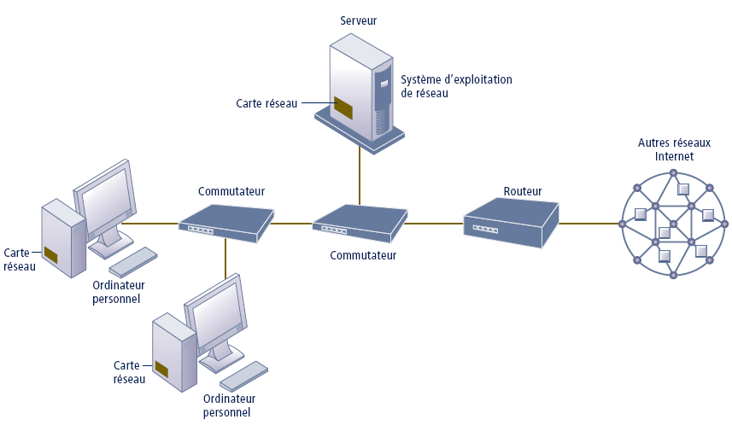
Émetteur, Récepteur et autres éléments intermédiaires
Composantes d’un réseau simple
Source: Laudon et Laudon, ERPI

Slide 14
Les principes et les composantes des réseaux de communication
La transmission d’un message est supportée par trois éléments:
Émetteur, Récepteur et autres éléments intermédiaires
Protocole (les règles) et technologies complémentaires
Médium de transmission (le support)

Slide 15
Protocole (les règles) et technologies complémentaires
Protocole et principales technologies numériques de réseautage
L’informatique client-serveur
La commutation de paquets
Le protocole TCP/IP et la connectivité

Slide 16
Protocole (les règles) et technologies complémentaires
La commutation des paquets
Les messages numériques sont, en premier lieu, divisés en fragments (paquets)
Les paquets sont alors expédiés par différentes voies de communication (selon leurs disponibilités)
Rendus à destination, les paquets sont réassemblés

Slide 17
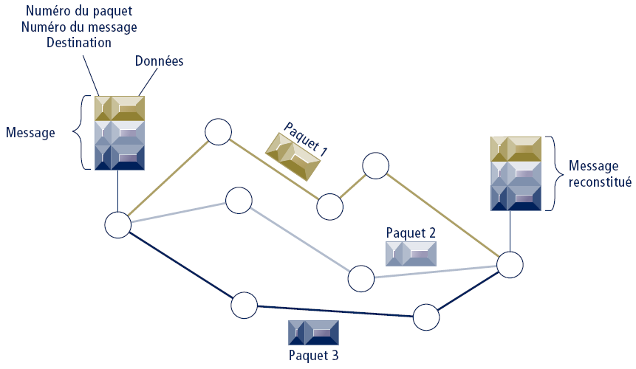
Protocole (les règles) et technologies complémentaires
Les réseaux de commutation de paquets et la communication de paquets
Source: Laudon et Laudon, ERPI

Slide 18
Protocole (les règles) et technologies complémentaires
Adresse IP : Sert à identifier un ordinateur dans un réseau.
Actuellement, une adresse IP est composée de 4 séries de nombres (de 0 à 255).
Exemple : 132.208.11.255
Identifie le réseau de l’UQAM
Identifie un sous-réseau à l’intérieur de l’UQAM et un ordinateur (le 255).

Slide 19
Protocole (les règles) et technologies complémentaires
Adresse IPv4 : xxx.xxx.xxx.xxx
Actuellement, avec 4 chiffres entre 0 et 255 nous pouvons octroyer des adresses IP à environ 4.2 milliards de machines différentes.
Adresse IPv6:
Une nouvelle version en implantation actuellement et va coexister avec la version 4 pendant un certain temps.
Nous allons pouvoir octroyer beaucoup plus d’adresses IP.

Slide 20
Les principes et les composantes des réseaux de communication
La transmission d’un message est supportée par trois éléments:
Émetteur, Récepteur et autres éléments intermédiaires
Protocole (les règles) et technologies complémentaires
Médium de transmission (le support)

Slide 21
Médium de transmission (le support)
Catégories de réseaux selon:
l’étendue
la topologie

Slide 22
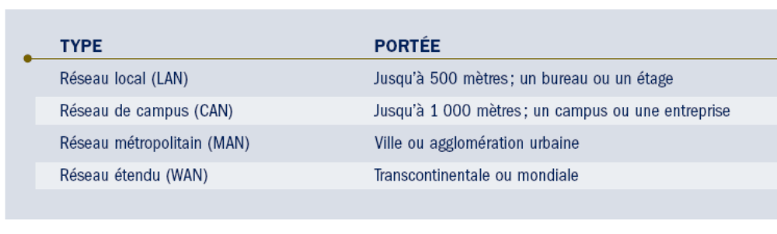
Médium de transmission (le support)
Catégorie de réseau selon l’étendue
Source: Laudon et Laudon, ERPI

Slide 23
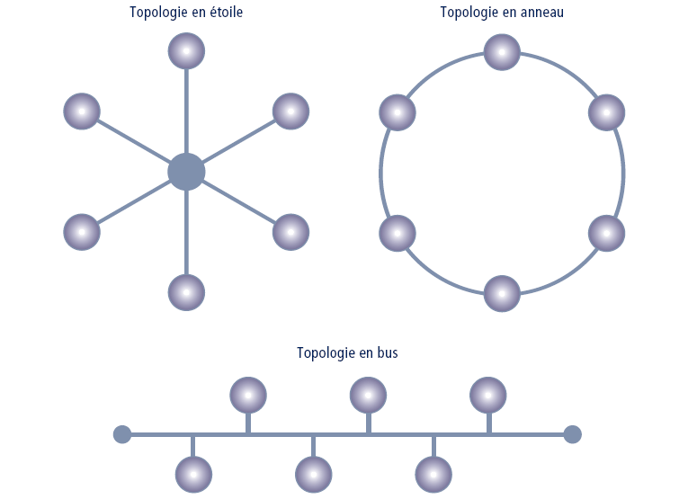

Médium de transmission (le support)
Catégorie de réseau selon la topologie
Topologie Maillée
Source: Laudon et Laudon (2010), ERPI

Slide 24
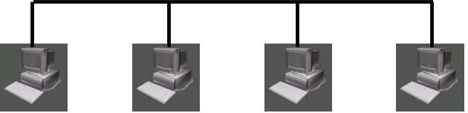
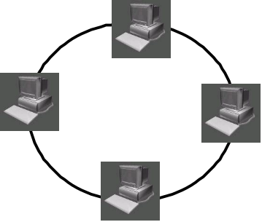
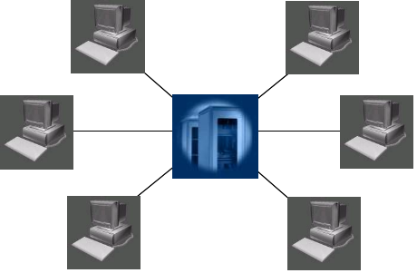
Médium de transmission (le support)
Catégorie de réseaux selon la topologie
En boucle (anneau)
En ligne: BUS
Un nœud:
Tout équipement branché sur le réseau
En étoile
Maillé
Micro-ordinateur, imprimante, serveur, …
Hôte: Serveur
Clients

Slide 25
Médium de transmission (le support)
Catégorie de réseaux selon la topologie
    En ligne (Bus):
    Avantages : Simple à connecter, donc faibles coûts d’installation.
Désavantages : Pas efficace pour partager les ressources (pas de lien exclusif). Pas robuste comme architecture, si on coupe une place une partie du réseau n’est plus fonctionnelle.
  En boucle (anneau):
  Avantages: Si un chemin est coupé. Le chemin inverse peut être utilisé.
    Désavantages : Lenteur car les données doivent passer par les ordinateurs qui se trouvent sur la boucle.

Slide 26
Médium de transmission (le support)
Catégorie de réseaux selon la topologie
  En étoile:
    Avantages:
      Partages de la ressource principale (le hôte au centre).
      Si un chemin est coupé. Seul un ordinateur est hors service.
      - Facile d’ajouter ou de retirer un ordinateur au réseau, car ils ne sont pas dépendants les uns des autres.
    Désavantages :
      - Trop de filage, pas optimal.
      - Faiblesse côté robustesse, le réseau est à la merci de l’ordinateur au centre. Si celui du centre ne fonctionne pas, tout le réseau est non opérationnel.
  En maille (ex. Internet):
    Avantages: Robuste, si un chemin est coupé, les paquets vont essayer de trouver un autre chemin vers la destination. Plusieurs possibilités pour le cheminement des données.
    Désavantages : Complexe.

Slide 27
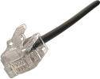




Médium de transmission (le support)
Les voies (supports ou médiums) de transmission :
  Sur câble physique:
    Téléphonique (paires torsadées en cuivre)
    Coaxial
    Fibre optique
  Sans fil:
    Longue distance:
      Micro-ondes (hautes fréquences)
      Stations de relais: Antennes et satellites
    Courte distance :
      WI-FI
      Infrarouge (à proximité)

Slide 28
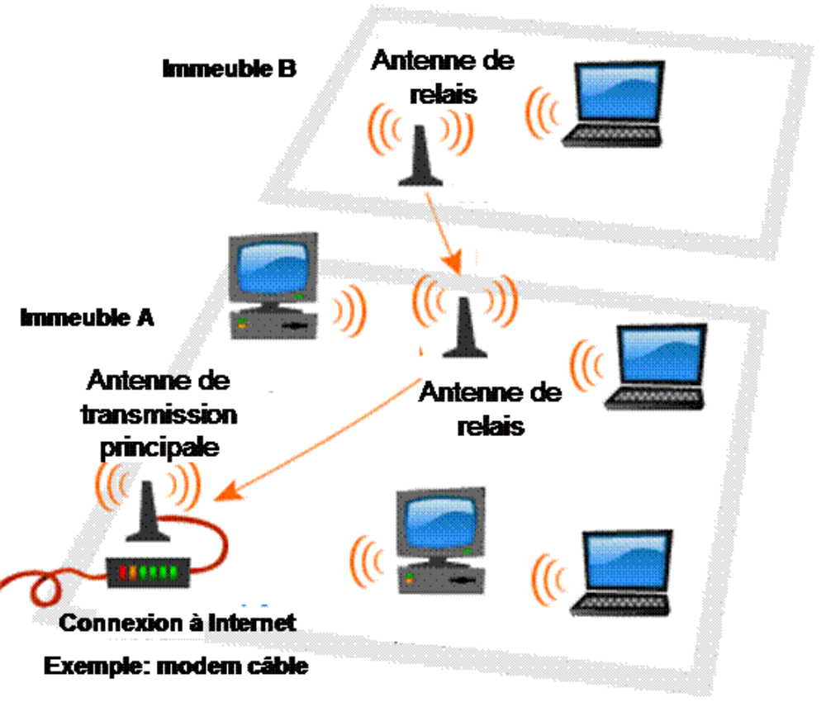

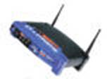
Médium de transmission (le support)
Illustration d’un réseau WI FI:
Source: http://www.oreillynet.com

Slide 29
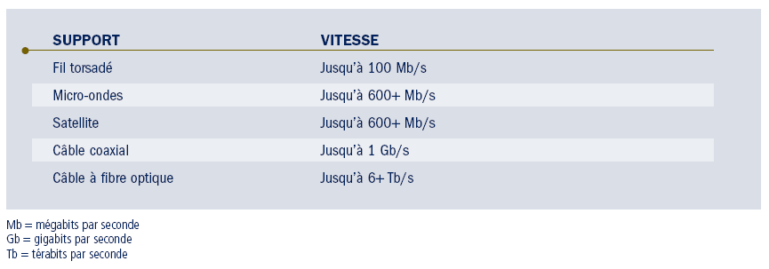
Médium de transmission (le support)
Bande passante (largeur de bandes) - vitesse de transmission:
Capacité de transmettre des données (octets) par seconde.
Plus la capacité est grande, plus la quantité d'informations transmises par seconde est grande.
Vitesses de transmission
des principaux supports
Source: Laudon et Laudon, ERPI

Slide 30
L’INTERNET
Internet:
Composé d’ordinateurs et de divers autres dispositifs reliés de manière logique par une adresse basée sur le protocole Internet (IP).
Où les différents dispositifs peuvent supporter des communications utilisant le protocole TCP/IP ou d’autres protocoles compatibles.
Offre des services de haut niveau sur une infrastructure de communications et de réseau.

Slide 31
L’INTERNET
Types de connexion à Internet
Ligne de tél. ordinaire en mode d’appel (dial-up): modem.
DSL (Digital Subscriber Line) (ex. Bell ultra haute vitesse)
Câble (ex. Videotron vitesse extrême plus)
Lignes T1 et T3: environ 1.5 Mb/s (T1) ; 45 Mb/s (T3) (pour les entreprises)

Slide 32
L’INTERNET
L’adressage, l’architecture et la gouvernance d’Internet
Chaque ordinateur (dispositif) connecté à Internet possède sa propre adresse unique numérique.
Un système de noms de domaine (DNS) convertie l’adresse IP dans un langage plus familier.
Le nom de domaine correspond, dans un langage familier, à une adresse IP unique.

Slide 33
L’INTERNET
URL (Uniform Resource Locator):
Adresse utilisée pour trouver un document sur Internet
protocole://adresse IP/repertoire/fichier
Exemple: http://132.208.34.22/metxyz/index.html

Slide 34
L’INTERNET
Nom de domaine/ code de domaine:
protocole
Code du domaine
http://www.uqam.ca
Nom du domaine
Nom d’usager
Code du domaine
g.galileo@uqam.ca
Nom du domaine
DNS (Domain name server): fait la correspondance entre l’adresse numérique IP et le nom du domaine

Slide 35
L’INTERNET
Nom de domaine/ code de domaine:
protocole
Code du domaine
http://www.uqam.ca
Nom du domaine
Quelques codes de domaines :
.com: commerce
.edu: education
.gov: gouvernement
.org: organisation
.net: network (réseau)
Pays: .ca .qc.ca .us .fr …
Autres: .tv .info .name .ws .bz .cc …

Slide 36
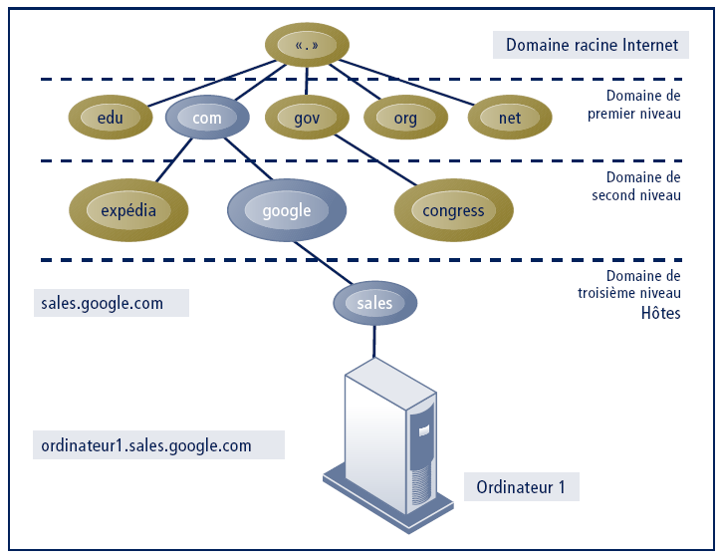
L’INTERNET
Le système des noms de domaine
Source: Laudon et Laudon, ERPI

Slide 37
L’INTERNET
Les services Internet
FONCTIONS DE COMMUNICATION
ET DE RÉCUPÉRATION D’INFORMATION
DEPUIS LES ANNÉES 70 !

Slide 38
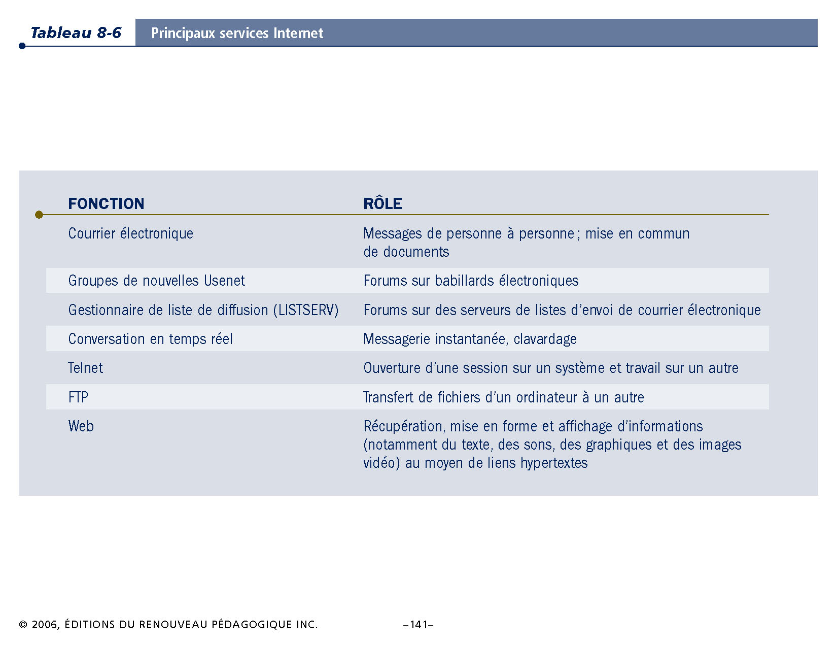
L’INTERNET
Principaux services Internet
Source: Laudon et Laudon, ERPI

Slide 39
L’INTERNET
Le courrier électronique: courriel
Est le service le plus utilisé sur Internet.
Consiste à envoyer électroniquement du texte adressé à une boîte à courrier électronique auquel a accès une ou des personnes. Cette boîte à courrier est physiquement située sur une machine (serveur à courrier) qui possède une adresse IP.
DNS (Domain name server): fait la correspondance entre l’adresse numérique IP et le nom du domaine (à voir un peu plus loin)
Nom d’usager
Code du domaine
g.galileo@uqam.ca
Nom du domaine

Slide 40
L’INTERNET
La conversation en temps réel (messagerie instantanée) :
Poursuivre de façon interactive une conversation entre personnes
TELNET :
Service permettant de se connecter et d’utiliser un ordinateur à partir d’un autre ordinateur situé en réseaux.
Utile pour travailler à distance.
FTP (file transfer protocol):
Protocole d’accès et de transfert de fichiers entre ordinateurs.
World Wide Web:
Récupération, mise en forme, et affichage d’information (textes, audio, vidéos, graphiques).

Slide 41
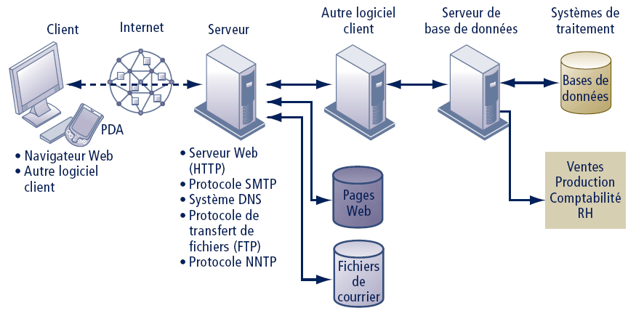
L’INTERNET
Système client/serveur sur Internet
Source: Laudon et Laudon, ERPI

Slide 42
Les outils de communication d’Internet
Téléphonie Internet:
  Utilise la technologie d’Internet pour la transmission de la voix sur le réseau Internet ou sur des réseaux privés.
  Voix sur IP (VoIP): Utilise le protocole Internet pour transmettre la voix sous forme numérique.
Messagerie unifiée:
  Combine la messagerie vocale, le courriel et les télécopies (accessibles par un système unique).

Slide 43
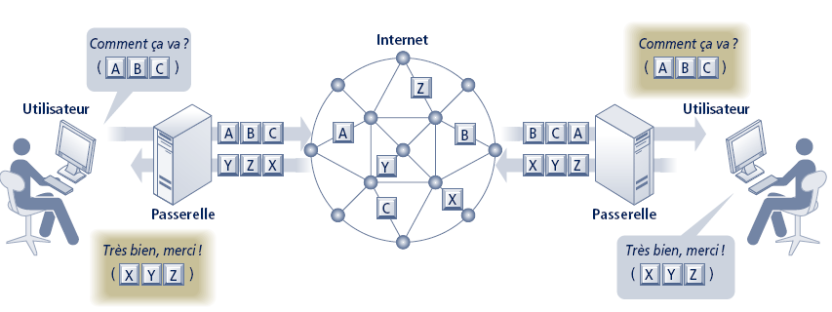
Les outils de communication d’Internet
Fonctionnement de la téléphonie IP
Source: Laudon et Laudon, ERPI

Slide 44


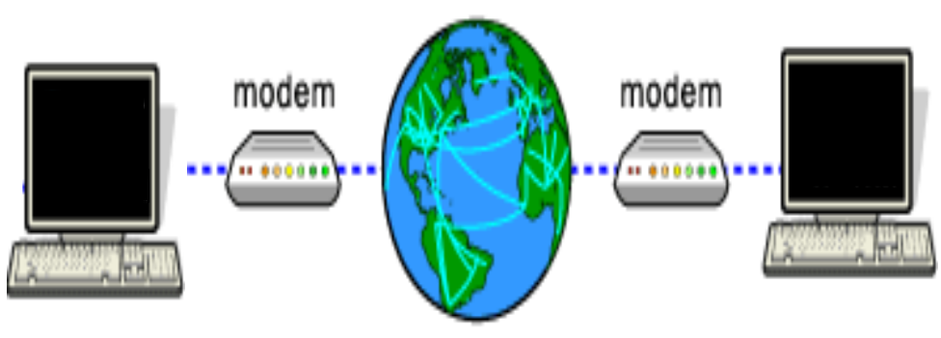


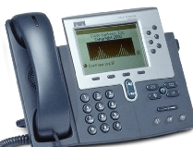
Les outils de communication d’Internet
Illustration du VoIP (via téléphone IP)
Internet
Bonjour Pierre
Conversion de la voix en signaux numériques

Slide 45





Le cas de « Skype »
Vous êtes amateur de musique?
Vous connaissez KaZaA?
Kazaa est un logiciel de partage de fichiers mp3 et de films!
Créé par le suédois Niklas Zennström et le danois Janus Friis;
Ils ont secoué l’industrie de la musique!
Aujourd’hui,
ils s’attaquent au marché de la téléphonie avec
http://www.skype.com
En 2005
Le géant eBay complète l’acquisition de Skype. (2.6 milliards de dollars US)
En 2011, Microsoft annonce le rachat de Skype (8,5 milliards de dollars US)

Slide 46
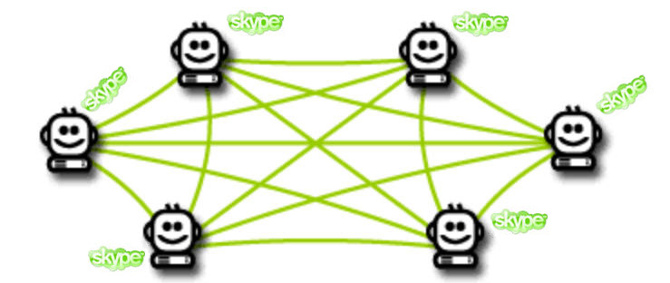
Le cas de « Skype »
logiciel gratuit qui permet de communiquer par la voix avec d’autres utilisateurs de Skype « dans le monde » VIA Internet (grâce à la technologie peer-to-peer);
Plus de 600 millions d’utilisateurs inscrits (2011);
  vise les consommateurs et les entreprises;
  utilise la technologie P2P (peer to peer)
Skype associe un « nom d’utilisateur statique et une identité » à
une adresse IP
Note: Possible de communiquer avec des téléphones standards avec frais (service SkypeOut): pour quelques sous la minute.

Slide 47
Les outils de communication d’Internet
Réseaux privés virtuels (RPV):
  Réseaux privés configurés à l’intérieur d’un réseau public.
  Connexion sécurisée entre 2 points sur Internet.

Slide 48
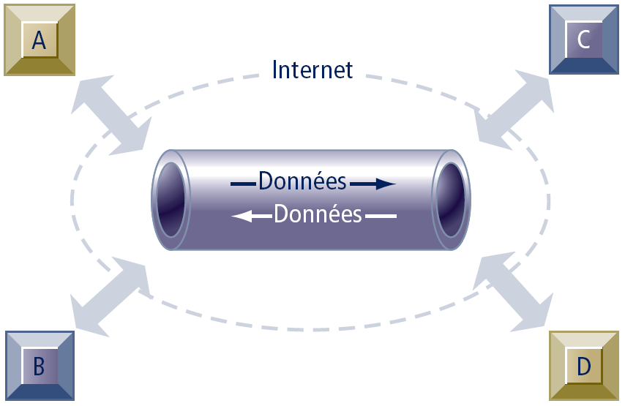
Les outils de communication d’Internet
Réseau privé virtuel utilisant Internet
Source: Laudon et Laudon, ERPI

